Slide 1
输入空间划分
(第二部分)
陈梓楠
edisonchan@szu.edu.cn
深圳大学致腾楼618-3

Slide 2
6.1.3 设计特征（步骤1-2）
基于接口：将参数转换为特征
基于功能：更具有挑战性
特征候选集：
  前置条件和后置条件
  变量之间的关系（是否别名等）
  变量与特殊值的关系（零、null、空等）
  缺失的因素（影响出现执行的因素）
不应该使用程序源代码
  程序源代码应与图或逻辑准则一起使用
最好是具有更多的特征和更少的区块
  更少的失误和更少的测试
Notes:
更多特征意味着更多测试

Slide 3
设计特征的例子
public boolean findElement (List list, Object element)
//功能：若list或element为null，则抛NullPointerException；
// 不然返回true当list包含element，否则返回false
基于接口的方法
两个参数 : list, element
特征 :
list为null (block1 = true, block2 = false)
list为空 (block1 = true, block2 = false)
element为null (block1 = true, block2 = false)
基于功能的方法
特征 :
element在list中出现的次数 (0, 1, >1)
element是list的第一个元素 (true, false)
element是list的最后一个元素 (true, false)
Notes:
括号是划分和代表性测试值，也是输入域建模的主要内容

Slide 4
6.1.4 选择区块和测试值（步骤3）
关键：如何设计划分和选择代表性测试值
划分通常直接从特征设计开始，且一起完成
  应该单独评估它们--有时更少的特征能与更多的区块一起使用，反之亦然
识别代表性测试值的策略：
  有效值、无效值和特殊值
  对某些区块进行子划分
  探索区块边界
  表示“正常使用”的值（大众路径）
  尝试平衡每个特征中的区块数
  检查完整性（遗留区块）和互斥性（重叠区块）
Notes:
更多的区块意味着更多的测试，因而需要更多资源，但也可能发现更多软件故障
更少的区块意味着更少的测试，因而可以节省资源，但也可能降低了测试的有效性

Slide 5
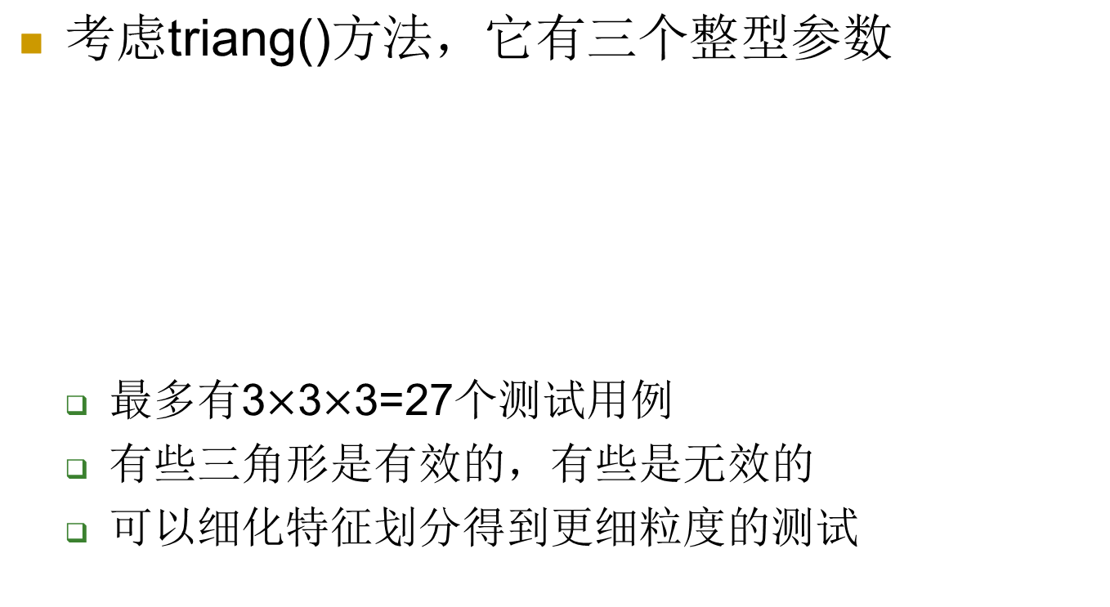
建模例子（基于接口的方法）
特征划分 | b₁ | b₂ | b₃
q₁ = “Side1和0的关系” | 大于0 | 等于0 | 小于0
q₂ = “Side2和0的关系” | 大于0 | 等于0 | 小于0
q₃ = “Side3和0的关系” | 大于0 | 等于0 | 小于0

Slide 6
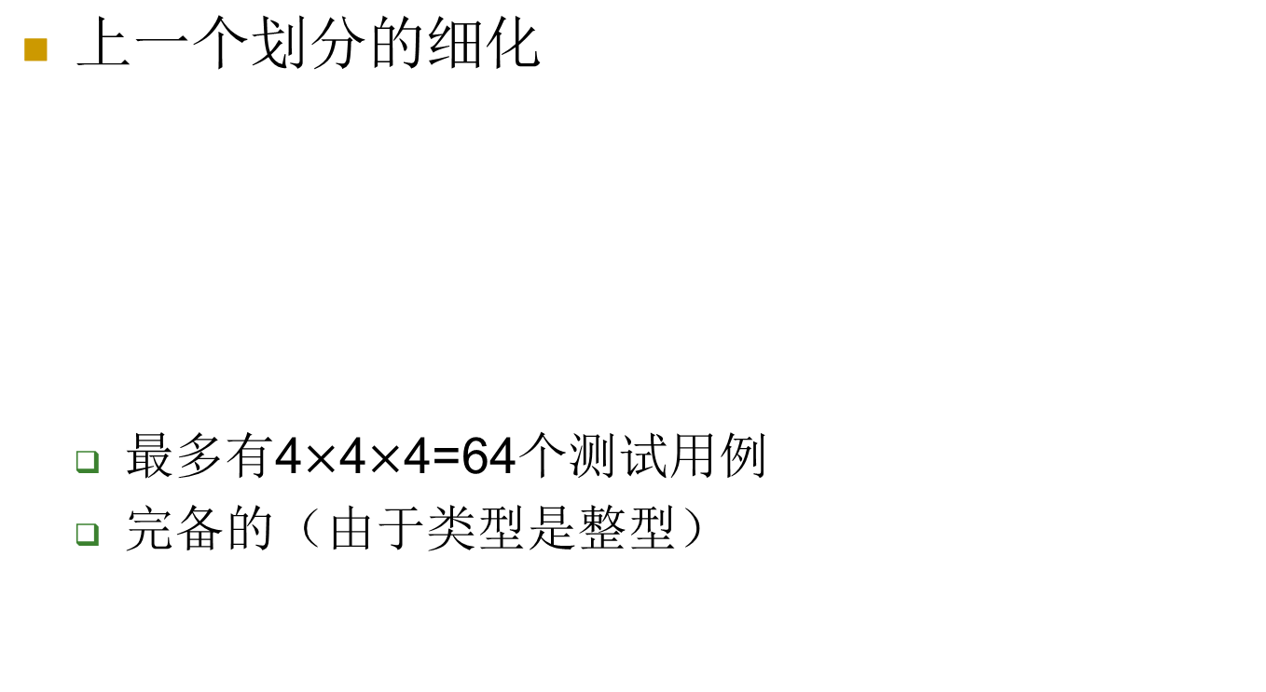
建模例子（基于接口的方法）
特征划分 | b₁ | b₂ | b₃ | b₄
q₁ = “q₁的细化” | 大于1 | 等于1 | 等于0 | 小于0
q₂ = “q₂的细化” | 大于1 | 等于1 | 等于0 | 小于0
q₃ = “q₃的细化” | 大于1 | 等于1 | 等于0 | 小于0

Slide 7
建模例子（基于接口的方法）
特征q₁的可能值
参数 | b₁ | b₂ | b₃ | b₄
Side1 | 5 | 1 | 0 | -5
2
-1
测试边界条件

Slide 8
建模例子（基于功能的方法）
前述的特征设计是基于语法的：参数及其类型
基于语义的特征：这三个整数代表一个三角形
等边三角形(equilateral)也是等腰的(isosceles)
需要改进划分以使特征有效
特征划分 | b₁ | b₂ | b₃ | b₄
q₁ = “几何类别” | scalene | isosceles | equilateral | invalid
这个划分有没问题？
特征划分 | b₁ | b₂ | b₃ | b₄
q₁ = “几何类别” | scalene | isosceles, not equilateral | equilateral | invalid

Slide 9
建模例子（基于功能的方法）
几何特征划分的可能取值
参数 | b₁ | b₂ | b₃ | b₄
三角形 | (4, 5, 6) | (3, 3, 4) | (3, 3, 3) | (3, 4, 8)

Slide 10
6.2 组合策略准则（步骤4）
一旦特征和划分已定义，接下来选择测试值
使用准则来选择有效的子集
最明显的准则是选择所有组合
测试用例的数量是每个划分的所有区块数的乘积
完全组合覆盖 (ACC) : 必须使用来自所有特征区块的所有组合
Π
Q
(B_{i})
i=1
Notes:
All Combination Coverage

Slide 11
完全组合覆盖例子
考虑函数triang的第二个特征划分
为了方便，重新标记为
特征划分 | b₁ | b₂ | b₃ | b₄
q₁ = “Side1的长度” | 大于1 | 等于1 | 等于0 | 小于0
q₂ = “Side2的长度” | 大于1 | 等于1 | 等于0 | 小于0
q₃ = “Side3的长度” | 大于1 | 等于1 | 等于0 | 小于0
特征划分 | b₁ | b₂ | b₃ | b₄
A | A1 | A2 | A3 | A4
B | B1 | B2 | B3 | B4
C | C1 | C2 | C3 | C4

Slide 12
完全组合覆盖例子
A1 B1 C1
A1 B1 C2
A1 B1 C3
A1 B1 C4
A1 B2 C1
A1 B2 C2
A1 B2 C3
A1 B2 C4
A1 B3 C1
A1 B3 C2
A1 B3 C3
A1 B3 C4
A1 B4 C1
A1 B4 C2
A1 B4 C3
A1 B4 C4
A2 B1 C1
A2 B1 C2
A2 B1 C3
A2 B1 C4
A2 B2 C1
A2 B2 C2
A2 B2 C3
A2 B2 C4
A2 B3 C1
A2 B3 C2
A2 B3 C3
A2 B3 C4
A2 B4 C1
A2 B4 C2
A2 B4 C3
A2 B4 C4
A3 B1 C1
A3 B1 C2
A3 B1 C3
A3 B1 C4
A3 B2 C1
A3 B2 C2
A3 B2 C3
A3 B2 C4
A3 B3 C1
A3 B3 C2
A3 B3 C3
A3 B3 C4
A3 B4 C1
A3 B4 C2
A3 B4 C3
A3 B4 C4
A4 B1 C1
A4 B1 C2
A4 B1 C3
A4 B1 C4
A4 B2 C1
A4 B2 C2
A4 B2 C3
A4 B2 C4
A4 B3 C1
A4 B3 C2
A4 B3 C3
A4 B3 C4
A4 B4 C1
A4 B4 C2
A4 B4 C3
A4 B4 C4
ACoC共生成4*4*4 = 64个测试用例!
这显然超出了需求
只有8个是有效的（所有边都大于0）

Slide 13
单一选择覆盖（ECC）
想法：每种选择都应该尝试至少一次
测试用例的数量是划分区块数中的最大值
单一选择覆盖 (ECC) : 每个特征每个区块的一个测试值必须在至少一个测试用例中出现
Max
Q
(B_{i})
i=1
Notes:
Each Choice Coverage

Slide 14
单一选择覆盖例子
考虑函数triang的第二个特征划分
  使用抽象标签，测试用例如下（每列一特征）
  用值替换
A1, B1, C1
A2, B2, C2
A3, B3, C3
A4, B4, C4
用例不大有效
ECC相对比较弱
2, 2, 2
1, 1, 1
0, 0, 0
-1, -1, -1

Slide 15


结对覆盖（PWC）
测试值之间的另外一种组合
测试用例的数量是划分区块数中的最大两个数的乘积
结对覆盖 (PWC) : 每个特征对每个区块中的一个测试值必须要与其他特征的每个区块中的测试值进行组合
(Max
Q
)
Q
)
(B_{i})
(Max
(B_{j})
i=1
Notes:
Pair-Wise Coverage

Slide 16
结对覆盖例子
考虑函数triang的第二个特征划分
  使用抽象标签，测试用例如下
A1, B1, C1 A1, B2, C2 A1, B3, C3 A1, B4, C4
A2, B1, C2 A2, B2, C3 A2, B3, C4 A2, B4, C1
A3, B1, C3 A3, B2, C4 A3, B3, C1 A3, B4, C2
A4, B1, C4 A4, B2, C1 A4, B3, C2 A4, B4, C3

Slide 17
多项组合覆盖（TWC）
PWC的自然扩展是要求使用t个组合测试组
测试用例的数量是划分区块数中的最大t个数的乘积
若t是特征的数量Q，则是完全覆盖组合
  Q-Wise Coverage = ACC
多项组合覆盖成本很高
  经验总结，高于结对覆盖（2-Wise）的组合用处不大
多项组合覆盖 (TWC) : 所有由t个特征构成的组合的每个区块中的测试值都必须进行组合
Notes:
T-Wise Coverage

Slide 18
基本选择覆盖（BCC）
测试者可能意识到某些值非常重要
引入程序中少量但由关键的领域知识
测试用例集包括一个基本用例+其他区块一个用例
基本选择覆盖(BCC) : 每个特征选取一个区块作为基本选择。使用每个特征的基本选择构成一个基本测试用例。剩余的测试用例保持基本测试用例中除了一个基本选择常量之外的所有值，并使用对应特征中的每个非基本选择来代替那个基本选择
1 + ∑
Q
(B_{i} -1 )
i=1
Notes:
Base Choice Coverage

Slide 19
基本选择覆盖例子
考虑函数triang的第二个特征划分
  假设基本测试用例为(A1,B1,C1)
  测试用例如下
(A1, B1, C2) (A1, B2, C1) (A2, B1, C1)
(A1, B1, C3) (A1, B3, C1) (A3, B1, C1)
(A1, B1, C4) (A1, B4, C1) (A4, B1, C1)

Slide 20
基本选择覆盖
基础测试用例必须可行
  所有基本选择必须兼容
基本选择可以是
  最终用户最可能使用的
  最简单的
  最小的
  按顺序排在第一位的
“大众路径”测试易于选取基本选择
基本选择是一个关键的设计决策
  测试设计者应该记录下为什么做出这些选择

Slide 21

多项基本选择覆盖（MBCC）
有时需要多个基本选择
假设M个基本测试用例，每个特征有m_{i}个基本选择，则测试用例的数量为
多项基本选择覆盖(MBCC) : 每个特征选取一个或多个区块作为基本选择。使用每个特征的每个基本选择至少一次，构成一些基本测试用例。剩余的测试用例保持基本测试用例中除了一个基本选择常量之外的所有值，并使用对应特征中的每个非基本选择来代替那个基本选择
M + ∑
Q
i=1
Notes:
Multiple Base Choice Coverage

Slide 22
多项基本选择覆盖例子
考虑函数triang的第二个特征划分
  假设基本测试用例为(A1,B1,C1)， (A2,B2,C2)
  测试用例如下
(A1, B1, C1) ：
(A1, B1, C3) (A1, B3, C1) (A3, B1, C1)
(A1, B1, C4) (A1, B4, C1) (A4, B1, C1)
(A2, B2, C2)：
(A2, B2, C3) (A2, B3, C2) (A3, B2, C2)
(A2, B2, C4) (A2, B4, C2) (A4, B2, C2)

Slide 23
组合策略准则的包含关系
完全组合覆盖
ACC
多项组合覆盖
TWC
多项基本选择覆盖
MBCC
结对覆盖
PWC
基本选择覆盖
BCC
单一选择覆盖
ECC

Slide 24
6.3 特征间的约束
有些区块的组合是不可行的
  “小于0”和“scalene”是不可能同时发生的
这些表示为区块间的约束
两种常见的约束类型
  来自一个特征的一个区块不能与来自另一个特征的某个区块组合
  来自一个特征的一个区块只能与来自另一个特征的某个区块组合
约束的处理依赖于所使用的准则
  ACC，PWC，TWC：丢弃不可行的组合对
  BCC，MBCC：改变基本选择使得测试需求变得更可行
Notes:
如果IDM有太多的约束，这很有可能是结构上的问题，需要重新设计IDM

Slide 25
约束处理例子
public boolean findElement (List list, Object element)
//功能：若list或element为null，则抛NullPointerException；
// 不然返回true当list包含element，否则返回false
特征划分 | 区块1 | 区块 2 | 区块3 | 区块4
A : 长度和内容 | 一个元素 | 多于一个元素且未排序 | 多于一个元素且已排序 | 多于一个元素且所有元素相同
B : 是否匹配 | 未发现匹配元素 | 发现一个可匹配元素 | 发现多于一个可匹配元素
无效的组合: (A1, B3)， (A4, B2)
单一元素列表中的元素，不可能被匹配多次
只含有一个元素且包含多次的列表，不可能匹配一次

Slide 26
总结
输入空间划分
  输入域建模
  组合策略准则
简单、直接、有效、广泛使用

